Slide 1


«Воспитание семейных ценностей»

Slide 2

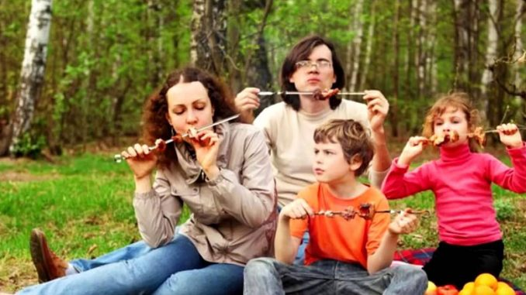
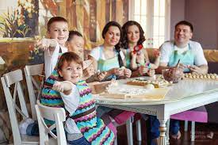
Цель: сформировать понятие, представление о том, что такое семейные традиции, какова роль семейных традиций в воспитании личности ребёнка

Slide 3



Семья – это то, что мы делим на всех,
Всем понемножку: и слёзы, и смех,
Семья – это то, что с тобою всегда.
Пусть мчатся секунды, недели, года,
Но стены родные, отчий твой дом –
Сердце навеки останется в нём!
Семья с существующими в ней взаимоотношениями между детьми и родителями-первая школа интеллектуального, нравственного, эстетического и физического здорового воспитания.
В.А.Сухомлинский

Slide 5



Главные семейные ценности
-Взаимоуважение друг к другу
-Взаимопонимание
-Трудолюбие
-Почитание старшего поколения
-Бережное отношение к традициям и культуре своего народа

Slide 6

Ценности духовные
это объединяющие семью идеи, убеждения
Это то, ради чего семья в принципе существует. Это не просто общая точка зрения на многие вопросы (мировоззрение): смысла жизни, смерти, почитания умерших, этики и морали, половых отношений. В семье, где все защищают одни и те же ценности, все горды за себя и свою семью, никто не обижен не унижен.
К духовным семейным ценностям
также относится семейные традиции и устои

Slide 7
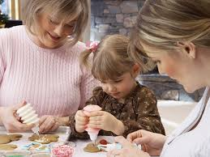

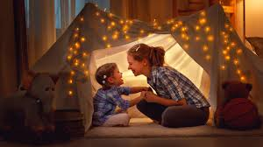
Семейные традиции это обычные принятые в семье нормы, манеры поведения, обычаи и взгляды, которые передаются из поколения в поколение
Важнейшими функциями семьи следует считать такие как: воспитательная, хозяйственно-бытовая, экономическая, социально-статусная, репродуктивная, духовное общение, психотерапевтическая, досуговая

Slide 8



Семейное воспитание – осознаваемые в некоторой степени усилия по взращиванию ребенка, которые предпринимают старшие члены семьи, направленные на то, чтобы младшие соответствовали представлениям старших, каким должен быть ребенок, подросток, юноша.
Это педагогика будней, педагогика каждого дня. И основным условием успеха в воспитании детей в семье можно считать наличие нормальной атмосферы, т.е. должно присутствовать уважение и любовь в семье, авторитет родителей, правильный режим, своевременное приобщение ребенка к книге, чтению, труду и т.д.

Slide 9
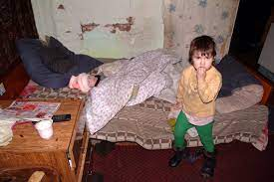

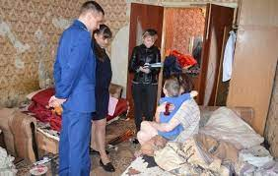
И.П. Пидкасистый выделяет четыре категорий семей:
1.Благополучные семьи
2.Семьи группы риска
3.Неблагополучные семьи
4.Асоциальные семьи

Slide 10


Благополучные семьи успешно справляются со своими функциями, быстро адаптируются к потребностям своего ребенка и успешно решают задачи его воспитания и развития. Можно сказать, что с точки зрения общества благополучная семья - это та, в которой созданы все условия для нормальной жизнедеятельности и оптимального выполнения ее функций, прежде всего репродуктивной и воспитательной.

Slide 11
Семьи группы риска характеризуются наличием некоторого отклонения от норм, не позволяющие определить их как благополучные, например, неполная семья, малообеспеченная семья и т.п. Они справляются с задачами воспитания ребенка с большим трудом.
Неблагополучные семьи, имея низкий социальный статус в какой-либо из сфер жизнедеятельности или в нескольких одновременно, не справляются с возложенными на них функциями, процесс семейного воспитания ребенка протекает с большими трудностями, медленно, малорезультативно.
Асоциальные семьи - те, в которых взаимодействие протекает наиболее сложно и состояние которых нуждается в коренных изменениях. В этих семьях родители, как правило, ведут аморальный образ жизни, жилищно-бытовые условия не отвечают элементарным санитарно-гигиеническим нормам. В таких семьях воспитанием детей, как правило, никто не занимается, дети оказываются безнадзорными, отстают в развитии. Часто дети в таких семьях становятся жертвами насилия как со стороны родителей, так и других граждан того же социального слоя.

Slide 12



По характеру взаимоотношений и общения между членами семьи, прежде всего родителями, выделяются следующие типы семейных отношений:
· диктат - доминирующая позиция одного из родителей, проявляющая в жестких требованиях, правилах, приказах, насилии, угрозах и других мерах воздействия на других членов семьи;
· опека - чрезмерное внимание, уделяемое ребенку, ограждение его от трудностей, избавление от лишних требований, забот и волнений;
· мирное сосуществование - позиция, как правило, образованных родителей, придерживающихся принципа: дети должны расти самостоятельными, независимыми, раскованными, свободными; в таких семьях родители живут своей жизнью, а дети - своей;
· сотрудничество - взаимодействие родителей и детей на личностном уровне; при таком взаимодействии имеет место баланс любви, уважения и требовательности к ребенку.

Slide 13
В процессе воспитания очень большую роль играет авторитет родителей.
А.С. Макаренко выделил типы родительских авторитетов, негативно сказывающихся на воспитании ребенка:
авторитет подавления –
повседневное воздействие на ребенка своим видом, действиями, жесткое и порой жестокое отношение к нему как личности, его действиям и поступкам;
авторитет расстояния –
родители стараются быть подальше от своих детей, встречаясь с ними, как начальники;
авторитет чванства –
возвышение над окружающими в связи со своим положением, в том числе и дома;
авторитет педантизма –
большое внимание детям на уровне бюрократа, требование к детям, чтобы они относились к ним как к непререкаемому авторитету;
авторитет резонерства –
бесконечные назидания и наставления ребенка;
авторитет любви –
стремление повседневно и повсеместно демонстрировать свою любовь к ребенку и демонстрация любви ребенка к ним;
авторитет доброты –
чрезмерная мягкость, доброта. Уступчивость по отношению к поведению ребенка;
авторитет подкупа –
послушание ребенка достигается путем подкупа подарками и обещаниями.

Slide 14

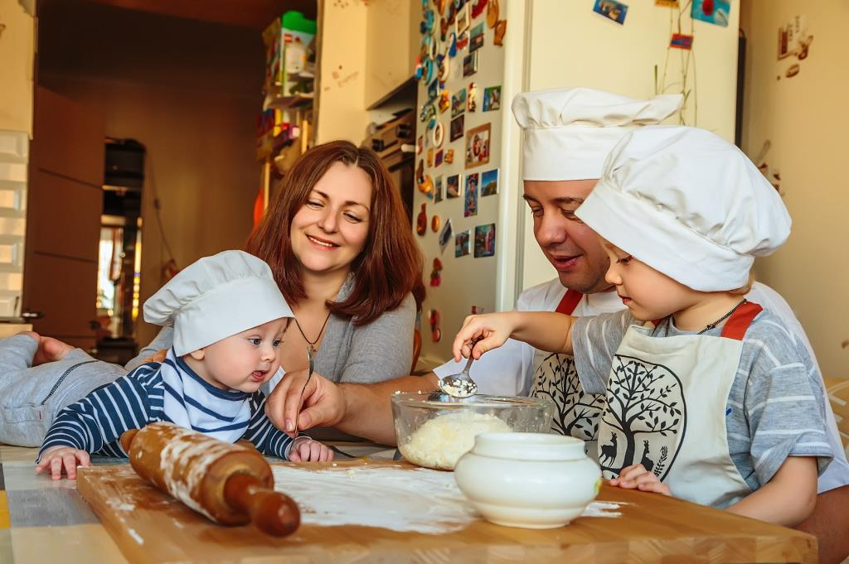
Важно для любой семьи:
Иметь примеры для приличного подражания.
Больше говорить о любви к детям.
Восстанавливать связь поколений.
Необходимость заботиться о памяти рода своего.
И не забывать, что общение с семьёй интереснее, чем сидение перед компьютером.

Slide 15
Правила семейного воспитания
1
Помните, что ваша семья и ваш ребенок - это самая большая ценность вашей жизни!
2
Не думайте о том, что семья никуда от вас не денется, не оставляйте её в списке своих «больших и важных » дел на «потом».
3
Внятно и доступно объясните своему ребенку, почему вы вынуждены работать с утра до ночи.
4
Познакомьте ребенка со своей работой. Пусть он почувствует, насколько важно и значимо ваше присутствие для многих людей, работающих вместе с вами.
5
Не жалуйтесь своему ребенку, рассказывая ему о вашей работе. Ожидая вас с работы, он не должен думать о том, как вам там плохо.
6
Рассказывайте ребенку о своих успехах и достижениях, демонстрируйте ему свою успешность.
7
Сделайте так, чтобы ваше общение с ребенком после возвращения домой было максимально интенсивным.
8
Не переносите ваши рабочие неурядицы на общение с собственным ребенком.
9
Старайтесь сделать вашу беседу с ребенком эмоциональной в положительном плане.
10
Интересуйтесь не только отметками в дневнике, постарайтесь оценить и узнать его душевное состояние, впечатления от прожитого дня, от общения с друзьями и сверстниками.

Slide 16
Правила семейного воспитания
11
Если есть немного свободного времени, потратьте его на то, чтобы познакомиться и пообщаться с его друзьями и товарищами.
12
Не тратьте вечера на телевизор, необязательные телефонные звонки, уборки и стирки, лучше обнимите своего ребенка и пошепчитесь с ним о самом важном, дорогом и сокровенном и для него, и для вас!
13
Изучайте своего ребенка, знакомьтесь с его внутренним миром вовремя, бойтесь опоздать!
14
Не откупайтесь от своего ребенка подарками, например, за позднее возвращение домой или невыполненные обещания: пройдет немного времени, и он будет ждать не вас, а подарок.
15
Учите вашего ребенка традициям ожидания близких людей дома. Пусть это будет вашим красивым, теплым добрым ритуалом: красивая салфетка на столе, ароматный чай, уютный свет, приятная музыка и родители, которые входят в дом. Пройдет совсем немного времени и родители, заложившие такую традицию, сами будут также ожидать своих повзрослевших детей, чтобы пообщаться с ними...
16
Не обрывайте своего ребенка на полуслове, не спешите, дайте ему выговориться, постарайтесь внимательно выслушать его.
17
Не отталкивайте и не отмахивайтесь от него, дайте ему возможность обнять вас, прижаться к вам. Это дает ему эмоциональный заряд на новый день, новые встречи, дает ощущение счастья и уверенности в завтрашнем дне. Не лишайте ребенка этого ощущения!
18
Помните! Лишая своего ребенка радости общения с вами сегодня, вы лишаете себя общения с ним в старости!

Slide 17
Семья для ребёнка –
это место его рождения
и становления.
Спасибо за внимание!
Выполнила: Свинаренко Ольга Александровна
МБОУ «Ямальская школа-интернат имени Василия Давыдова»

